Slide 1
Solicitud BD Incendios Forestales Chile

Slide 2
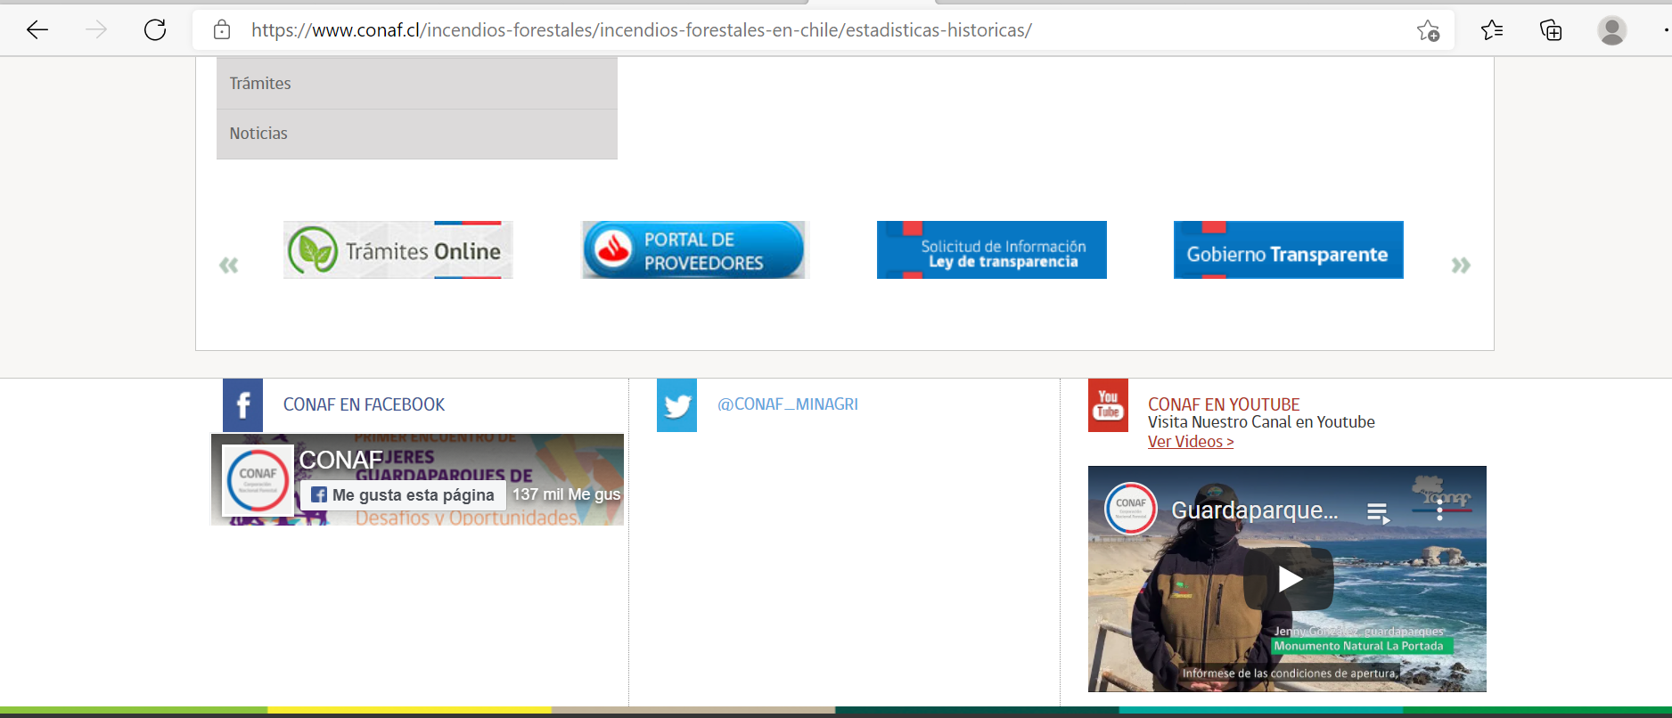
https://www.conaf.cl/incendios-forestales/incendios-forestales-en-chile/estadisticas-historicas/

Slide 3
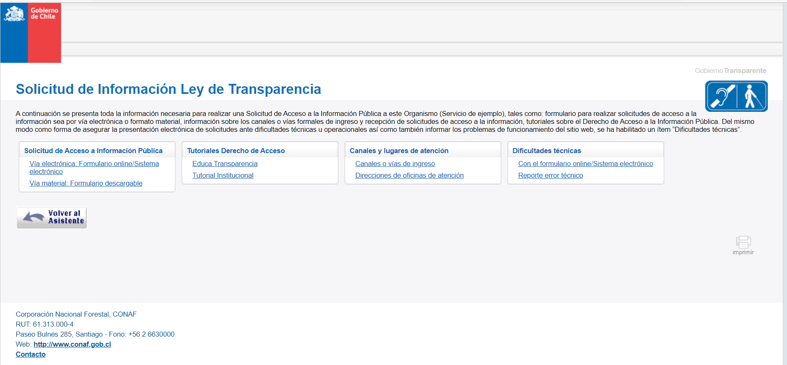
https://www.conaf.cl/cms/editorweb/transparencia/solicitud_informacion.html

Slide 4
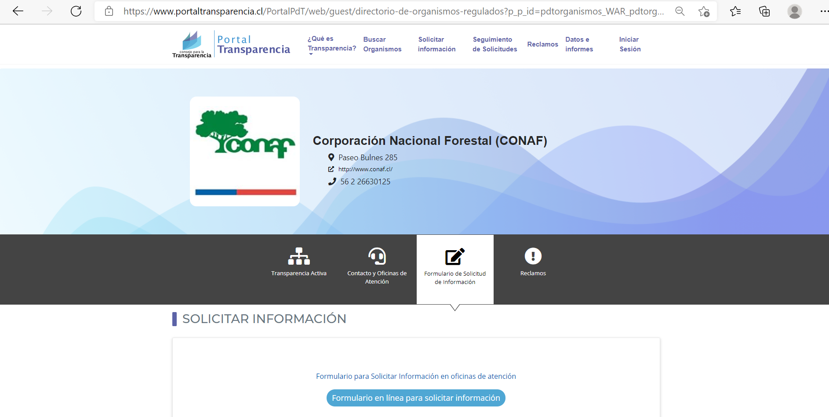
https://www.portaltransparencia.cl/PortalPdT/web/guest/directorio-de-organismos-regulados?p_p_id=pdtorganismos_WAR_pdtorganismosportlet&orgcode=aa5dbe72a9059aaafbfe901233d062f1

Slide 5
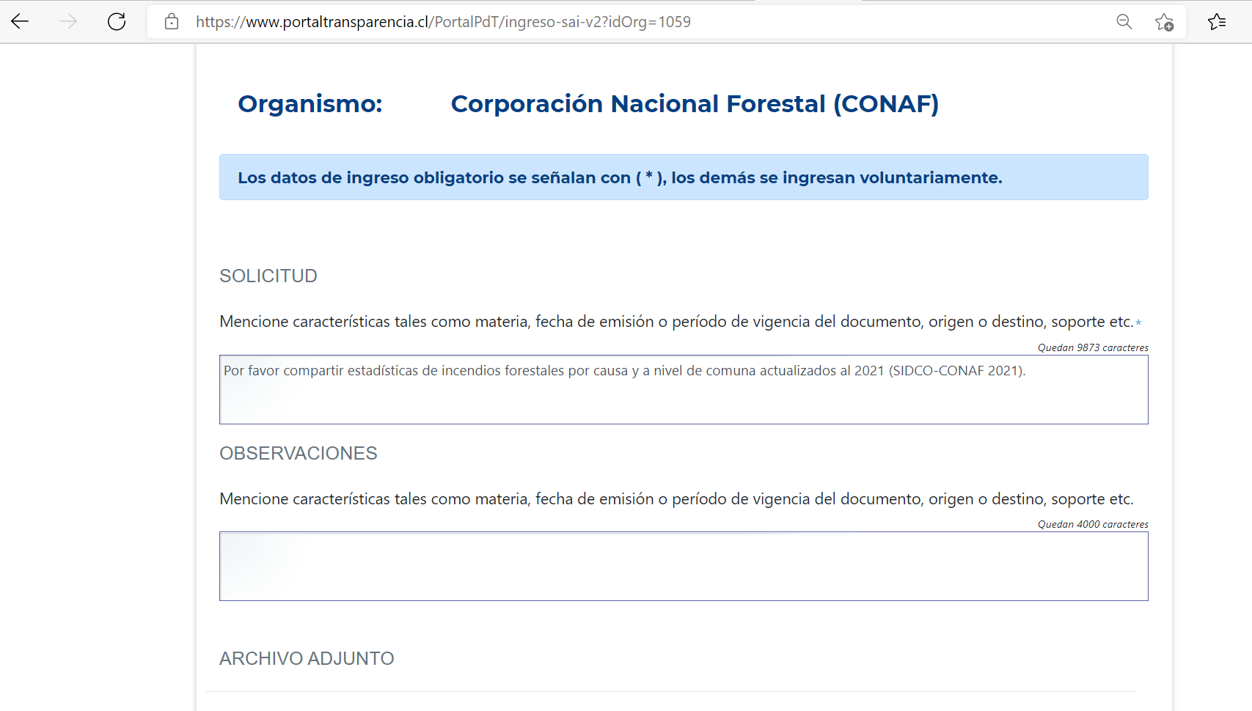

Slide 6
